Slide 1
Análise da Qualidade de Software do projeto Cleansheets
Grupo 12:
- João Cardoso, 1150943
- Sofia Silva, 1150690
- Tiago Leite, 1150780
Qualidade na Engenharia de Software
Prof. Alberto Sampaio
Prof. Isabel
Mestrado em Engenharia de Software
Ano Letivo 2018/2019
Notes:
Introdução: vamos começar por falar do tópico de investigação escolhido e do porquê de o termos selecionado, vamos falar da organização do trabalho e de como foi estruturado e desenvolvido, e depois passar para a apresentação dos resultados de ambas as revisões de literatura e daí tirar algumas conclusões.

Slide 2
Escolha do projeto a analisar

Slide 3
Estrutura do projeto
Análise do processo
Escolha do projeto
Análise de resultados
Análise do produto

Slide 4
Análise do processo
Tradicional
É mais simples, o que lhe confere bastante liberdade.
Não existem regras bem definidas:
escolhe-se o tema da pesquisa;
escolhem-se os artigos mais relevantes;
resume-se os conteúdos e consulta-se as referências presentes no artigo.
Mapping
O método de mapping é bem estruturado e apresenta habitualmente 6 fases:
Identificar o tópico a desenvolver e definir um protocolo que inclui questões e que ditará as regras durante a revisão;
Realizar uma pesquisa primária por artigos;
Analisar os artigos, filtrando os necessários;
Definir categorias em que os artigos serão divididos;
Codificar os artigos relativos a cada categoria;
Analisar e responder às questões desenvolvidas inicialmente.

Slide 5
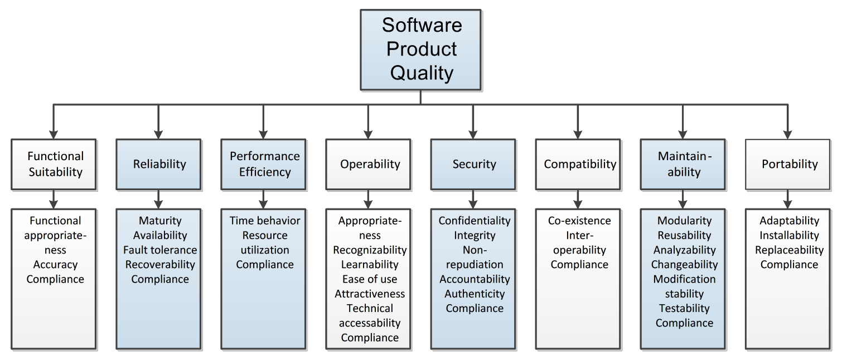
Análise do Produto
Fonte: ISO/IEC 25010

Slide 6
Análise do Produto
BeanShellLoader (C1)
HandlerUserChatDTO (C2)
PdfExport (C3)
ThreadExport (C4)
UnlinkExport-DataAction(C5)
793 classes de código desenvolvido em Java
Hubbard’s Rule of Five
Aplicou-se o questionário baseado nas regras definidas por Object Management Group (OMG):
Manutenibilidade
Eficiência de Performance
Segurança
Fiabilidade

Slide 7

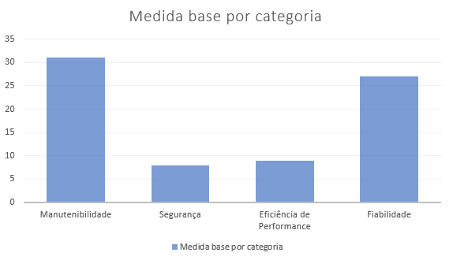



Análise do produto

Slide 8
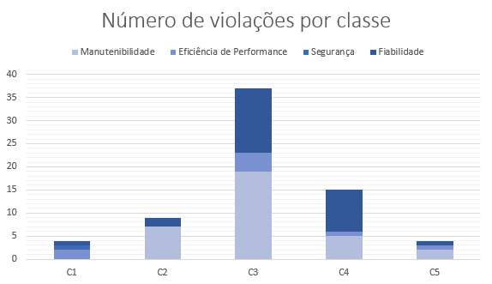
Análise do produto

Slide 9
Análise de Resultados
Tradicional – Impacto na qualidade
Redução de defeitos no código produzido e consequentemente melhora a sua qualidade
Mapping – Impacto na qualidade
Estruturação de código
Melhoria da documentação
Redução de defeitos antes da promoção para produção

Slide 10
Resultados
Tradicional – Processo automatizado
Desenvolvimento de ferramentas com vista à automação e melhoramento da eficácia do processo de code review: contribui de forma geral para a melhoria do desenvolvimento de software.
Mapping – Processo automatizado
Adoção de ferramentas de análise de código
Introdução das ferramentas de análise de código no processo de desenvolvimento
Contribui de forma positiva para o processo de desenvolvimento de software

Slide 11
Obrigado

